Slide 1
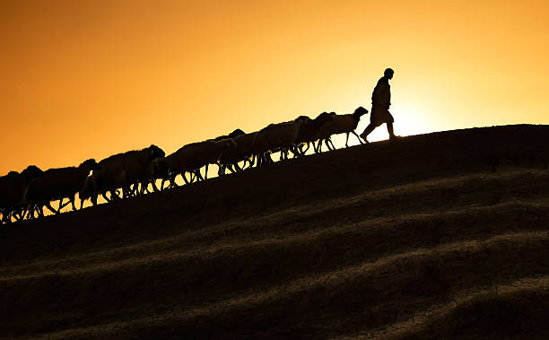
الكنيسة المقادة بالروح
غلاطية 6: 1-10
د. جيم هارملينغ كنيسة الطرق المتقاطعة الدولية سنغافورة • CICFamily.com تحميل د. ريك جريفيث • مؤسسة الدراسات اللاهوتية الأردنية الملفات بلغات عدة للتنزيل المجاني على BibleStudyDownloads.org

Slide 2
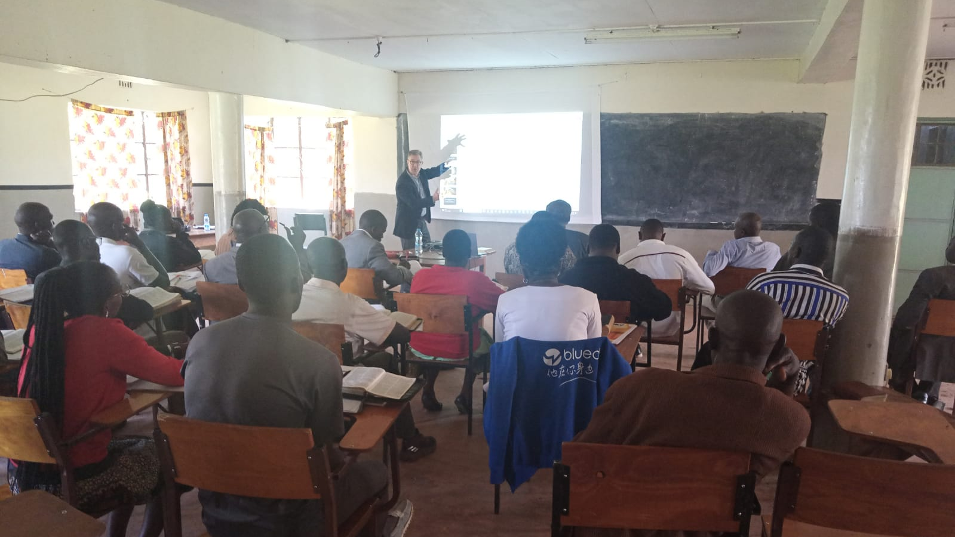

Slide 3
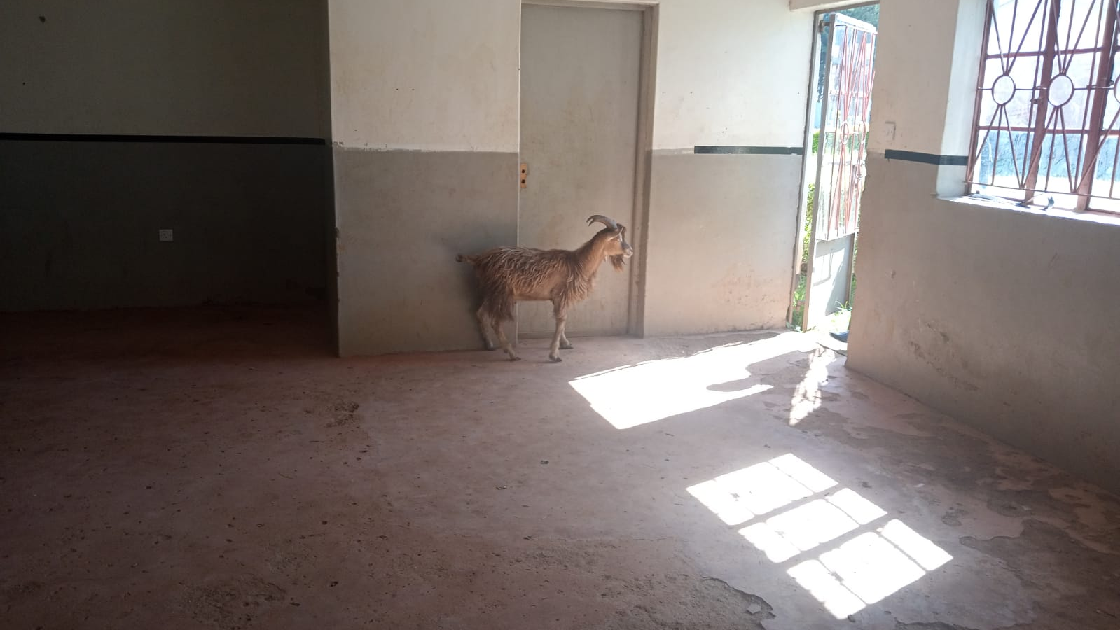

Slide 4
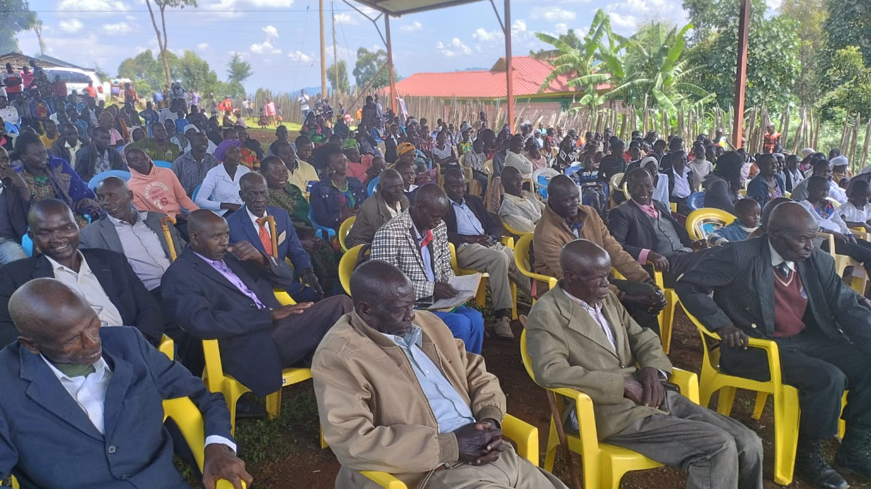

Slide 5
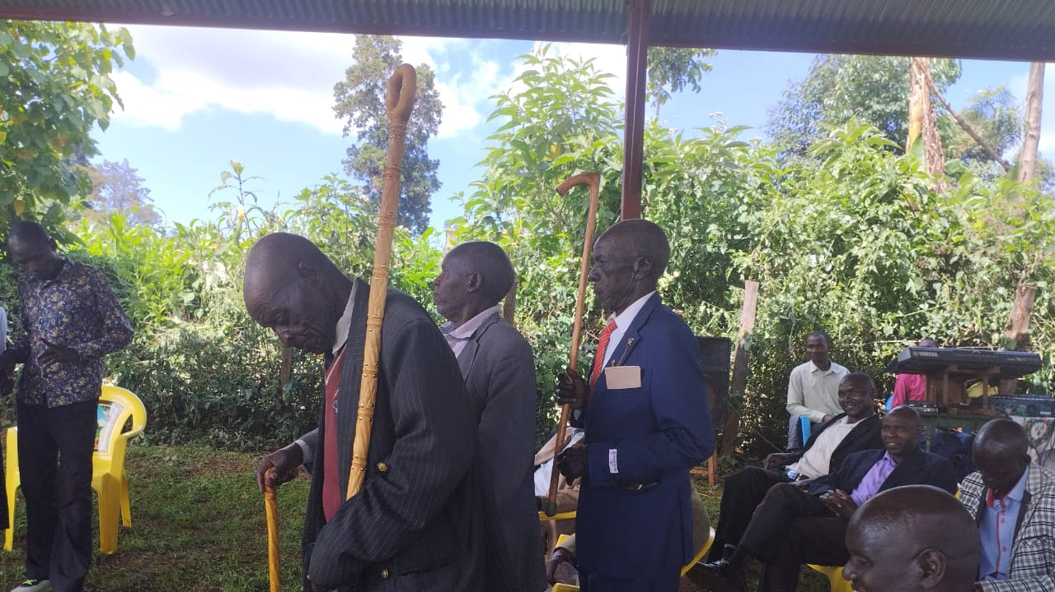

Slide 6
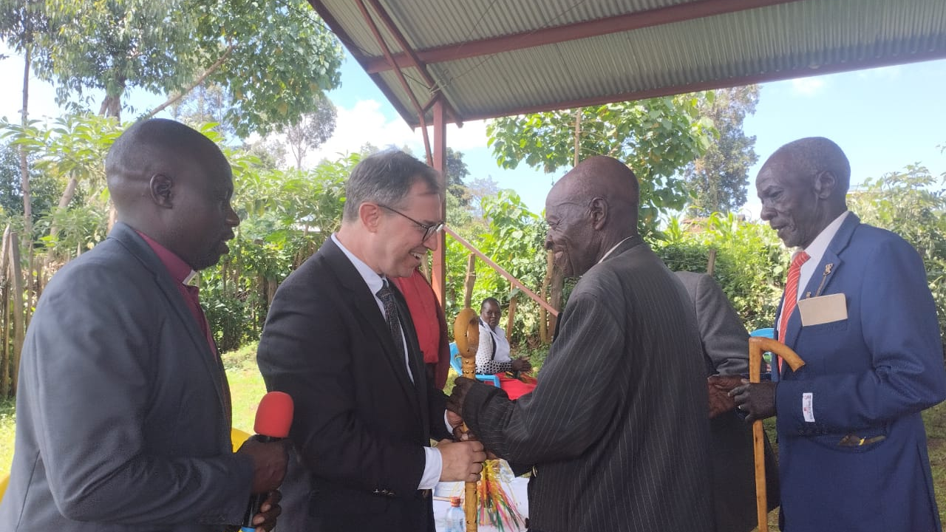

Slide 7
الكنيسة المقادة بالروح
غلاطية 6: 1-10

Slide 8
العهد القديم
ناموس موسى
طاعة بدون الروح القدس
عدم القدرة
العهد الجديد
ناموس المسيح
طاعة مع الروح القدس
القدرة

Slide 9
تسلك الكنائس المقادة بالروح بحسب الروح (5: 16-26)
تسترد الكنائس المقادة بالروح أولئك الذين يسلكون بالجسد (6: 1-5)
الآن عندما نكون مغرورين تصبح علاقاتنا مع الآخرين مسمومة.
جون ستوت

Slide 10
خلاصة القول أنه إن كانت العلاقات المسيحية الحقيقية لا تحكمها المنافسة بل الخدمة، فإن الفكر الصحيح تجاه الآخرين ليس أنا أفضل منك وسوف أثبت ذلك، ولا أنت أفضل مني وأنا مستاء من ذلك، ولكن أنت شخص ذو أهمية في حد ذاتك (لأن الله خلقك على صورته ومات المسيح من أجلك)، وإنه لمن دواعي سروري وشرف لي أن أخدمك.
جون ستوت

Slide 11
تسلك الكنائس المقادة بالروح بحسب الروح (5: 16-26)
تسترد الكنائس المقادة بالروح أولئك الذين يسلكون بالجسد (6: 1-5)
نسترد بلطف (1أ)
نسترد بحذر (1ب)
نسترد بدافع المحبة (2)
نسترد لنحمي (3-5)

Slide 12
تسلك الكنائس المقادة بالروح بحسب الروح (5: 16-26)
تسترد الكنائس المقادة بالروح أولئك الذين يسلكون بالجسد (6: 1-5)
تخدم الكنائس المقادة بالروح الآخرين بمحبة (6: 6-10)
نشارك الأخبار السارة مع معلمينا الروحيين (6)
نأخذ بعين الإعتبار النتيجة المستقبلية لاستثمارات الحياة الحالية (٧-١٠)

Slide 13
Black

Slide 14
رابط وعظ العهد الجديد على BibleStudyDownloads.org
أحصل على هذا العرض التقديمي والملخص مجاناً
Notes:
NT Preaching (np)

